Slide 1
第十章 曲线积分与曲面积分
第三节 曲面积分
一、对面积的曲面积分的概念与性质
二、对面积的曲面积分的计算法

Slide 2



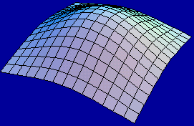
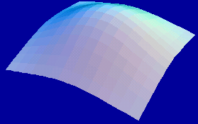




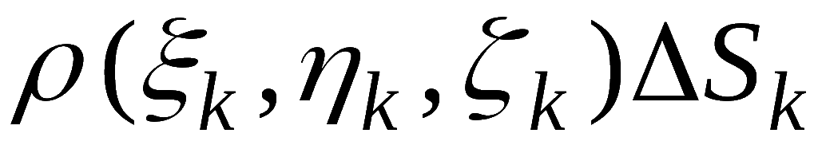



一、对面积的曲面积分的概念与性质
问题: 设曲面形构件具有连续面密度
求质量 M.
利用积分思想方法, 采用：
“分割，求和，取极限”
的方法,
可得
其中, λ 表示 n 小块曲面的直径的
最大值 (曲面的直径为其上任意两点间距离的最大者).

Slide 3
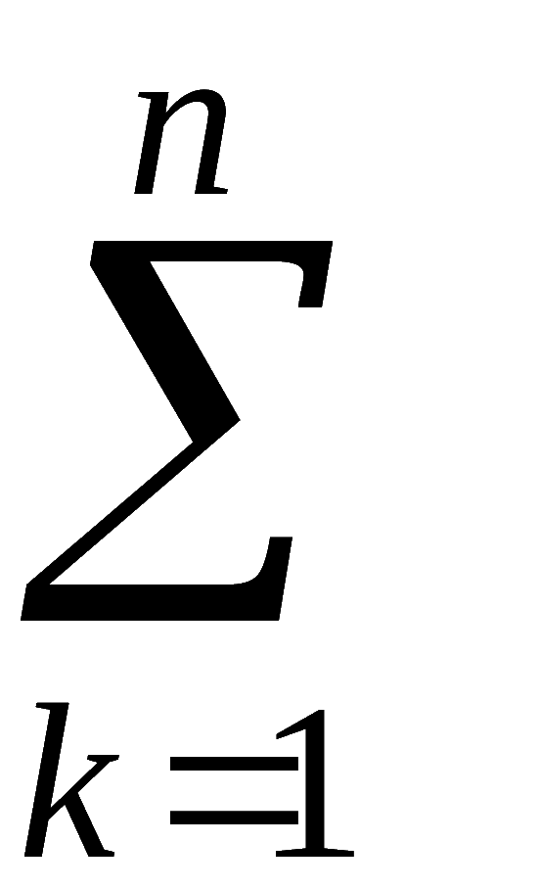
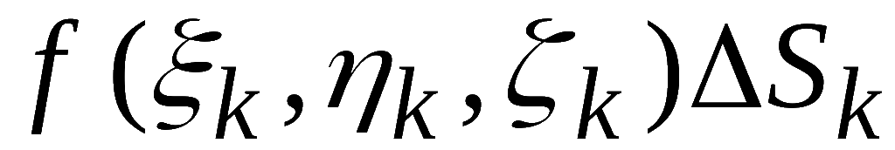
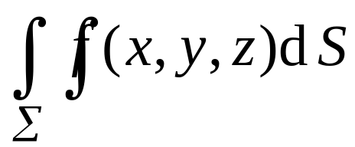
定义:
设 ∑ 为光滑曲面,
f (x, y, z) 是定义在 ∑ 上的一
个有界函数,
若对 ∑ 做任意分割和局部区域任意取点,
以下“乘积和式极限”
记作
都存在,
则称此极限为函数 f (x, y, z) 在曲面 ∑ 上对
对面积的曲面积分
或第一型曲面积分.
其中 f (x, y, z)
叫做被积函数, ∑ 叫做积分曲面.

Slide 4
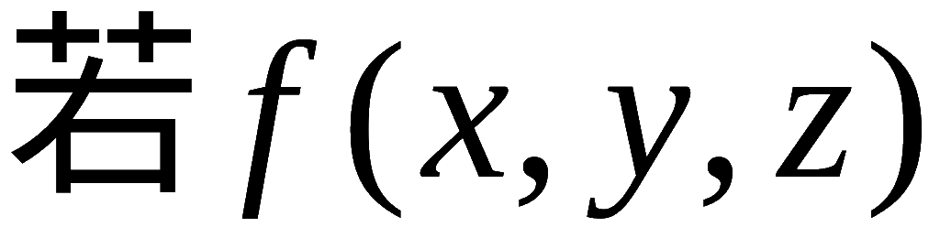

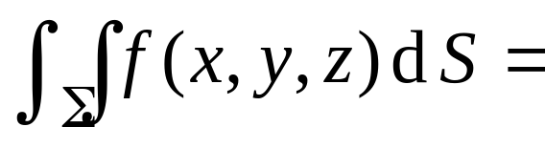
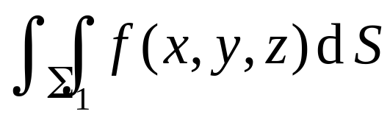
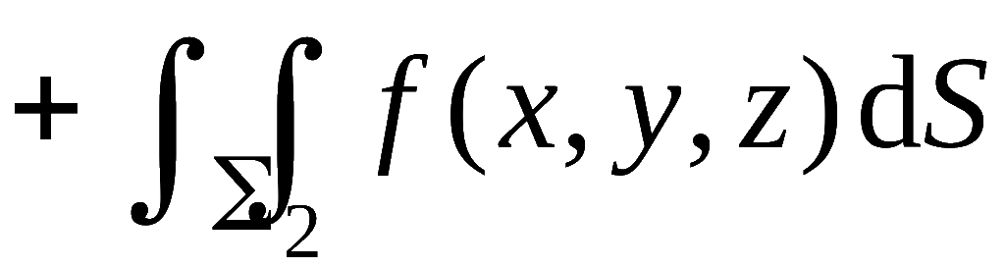

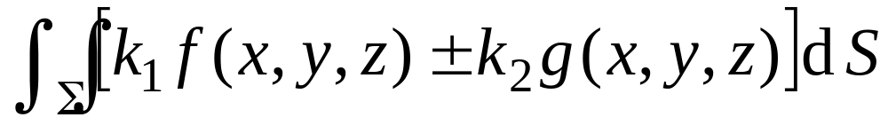
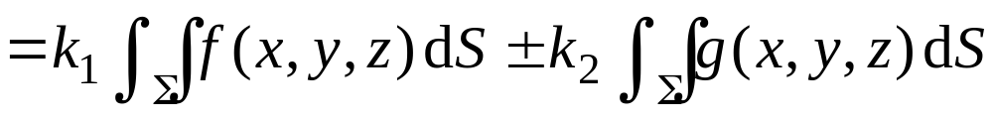
性质：
• 积分的存在性:
在光滑曲面 ∑ 上连续,
则对面积的曲面积分存在.
• 对积分域的可加性:
若 ∑ 是分片光滑的,
例如分成两
片光滑曲面
则有
• 线性性质：

Slide 5
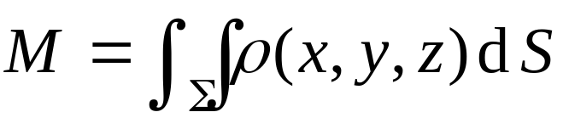
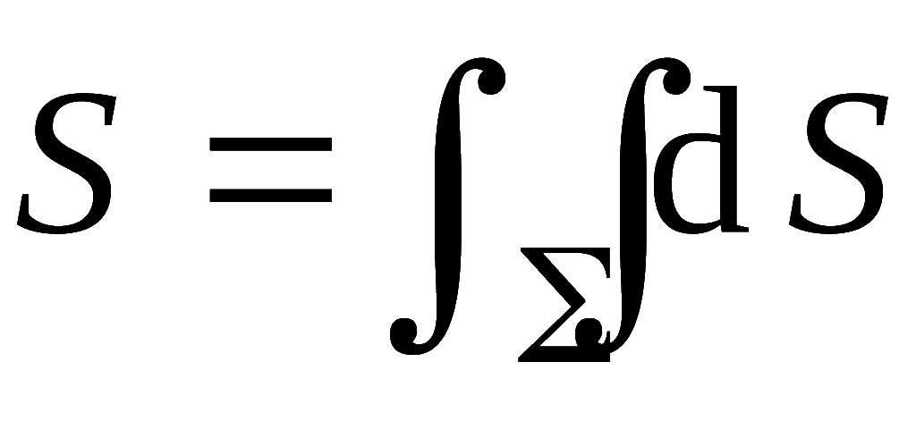
《高等数学A2》
物理意义：
曲面形构件的质量
几何意义：
曲面面积

Slide 6
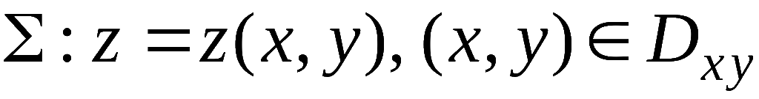


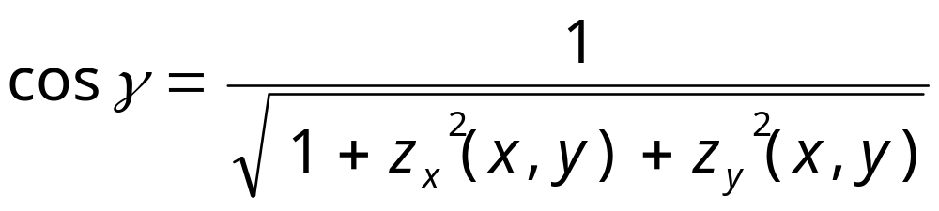



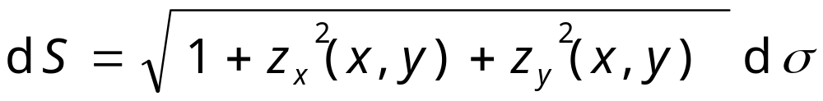



《高等数学A2》
二、对面积的曲面积分的计算
如何计算？
设光滑曲面
小切平面dS 的法向量与 z 轴夹角
面积d S在 D 上的投影为 dσ .
则
(面积元素)

Slide 7

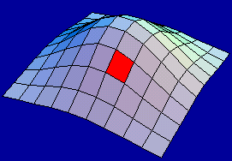
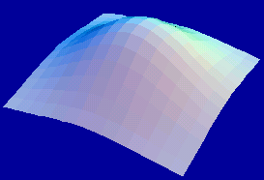

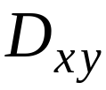
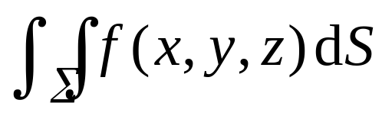


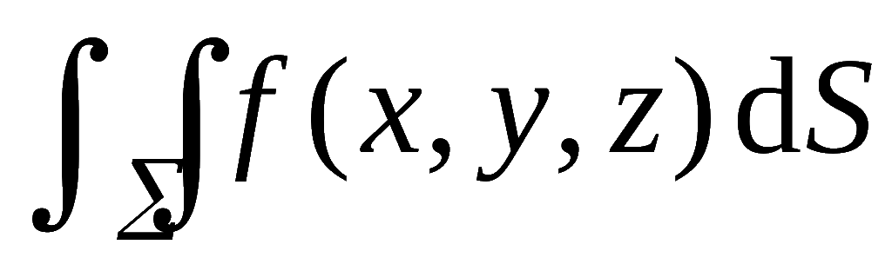
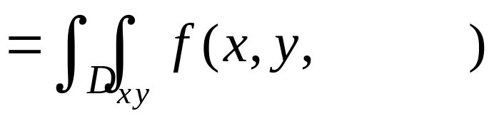
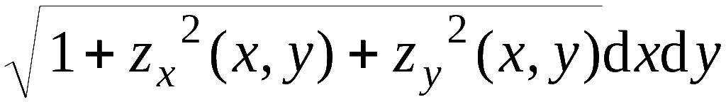
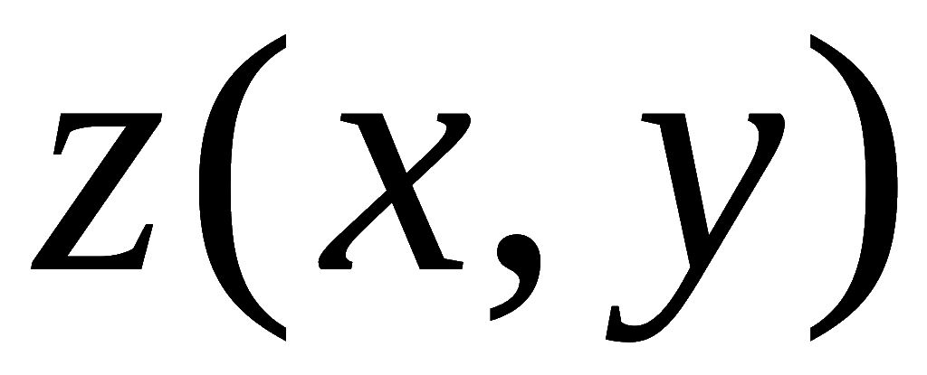
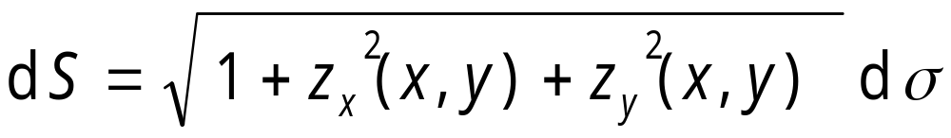
二、对面积的曲面积分的计算法
《高等数学A2》
定理: 设有光滑曲面
f (x, y, z) 在 ∑ 上连续,
则曲面积分
存在, 且有
？
面积元素：
“一投、二代、三换”

Slide 8
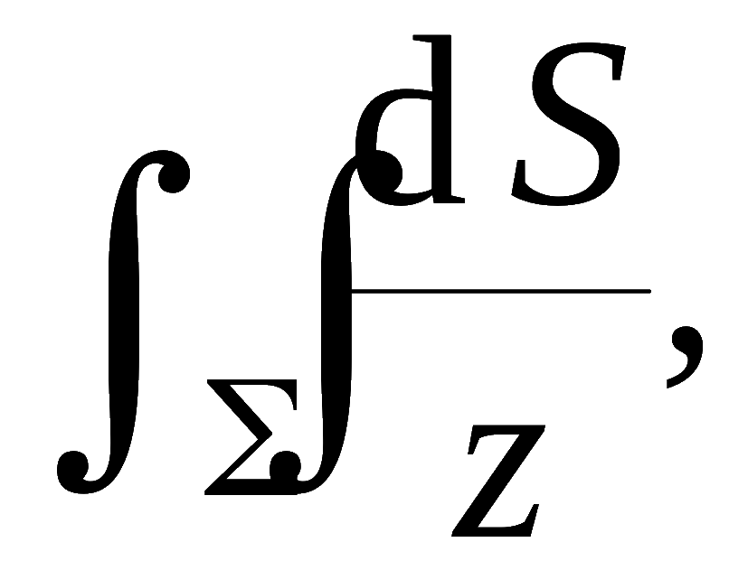
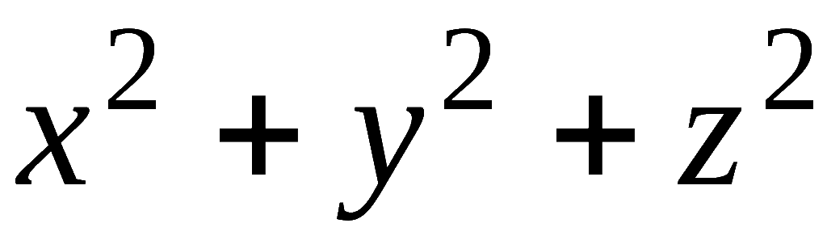
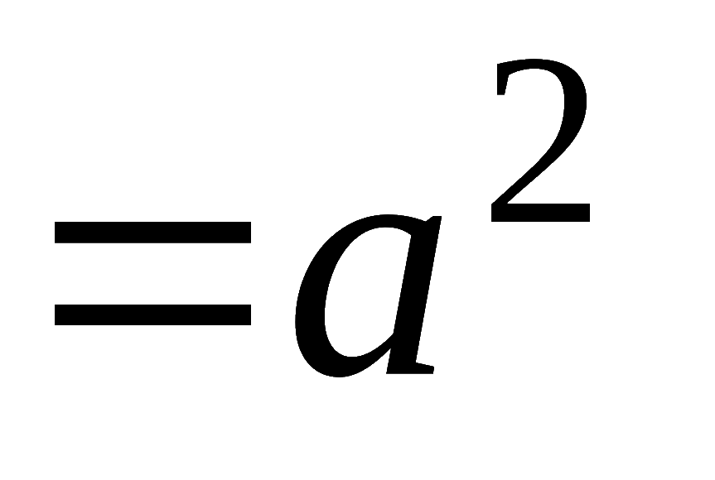
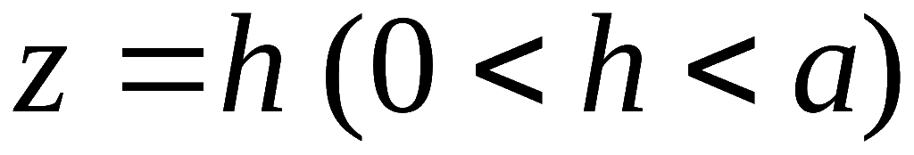
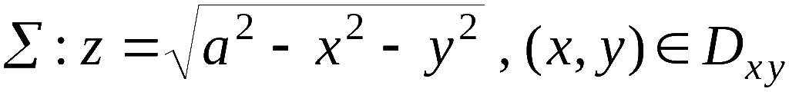
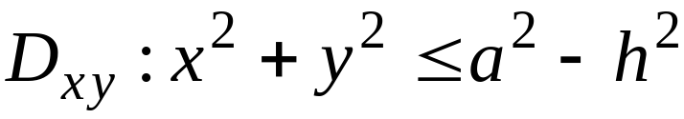

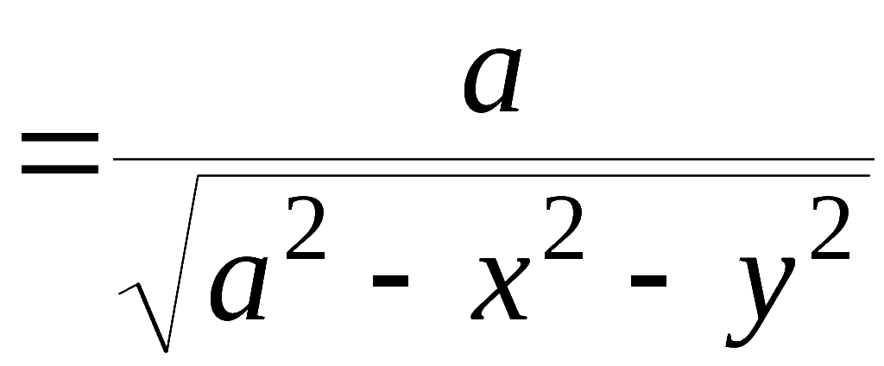
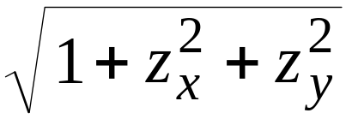


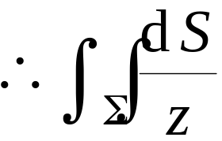
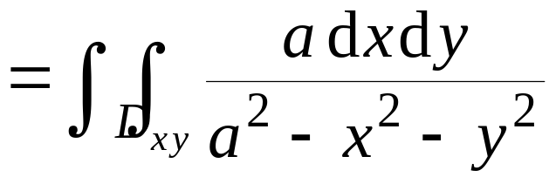
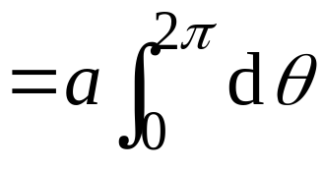
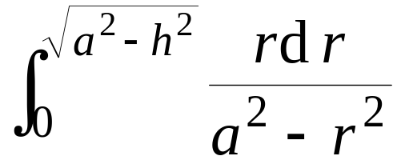
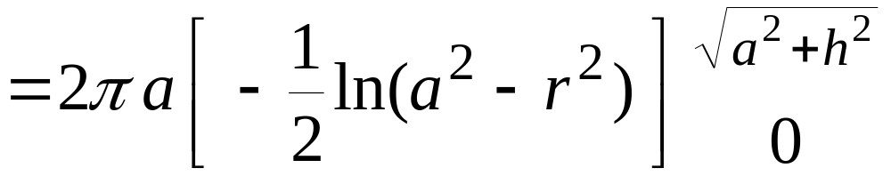
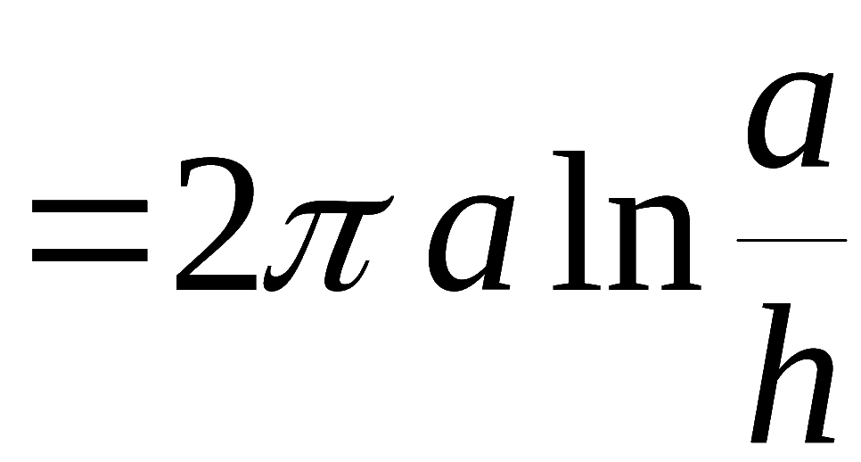
例1. 计算曲面积分
《高等数学A2》
其中∑是球面
被平面
截出的顶部.
解:

Slide 9
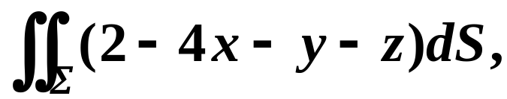


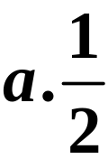
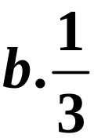
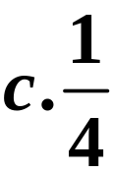
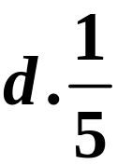
练习1 求 其中 为xoy面上适合
部分.

Slide 10
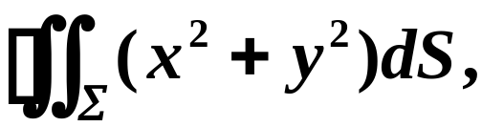
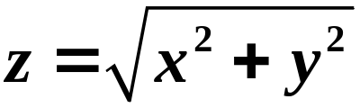




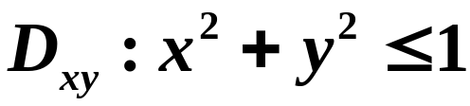


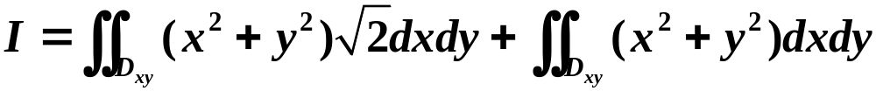


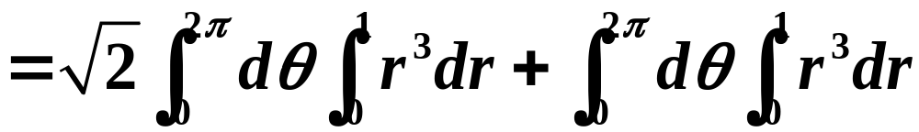


例2 计算 其中 为 及平
面 所围成的区域的整个边界曲面.
解
在xoy面上的投影为
在xoy面上的投影为

Slide 11













练习2 计算 其中 由平面
及 所围成四面体的外表面.

Slide 12



对面积的曲面积分的对称性
若曲面积分满足：
(1) 积分曲面 关于坐标面xoy面对称
(2)被积函数 关于z为奇函数，则
(3)被积函数 关于z为偶函数，则
其中 为 在xoy面上方的部分

Slide 13













例3 计算 为柱面 介于
之间部分.
解：
在xoy面上投影为一曲线，故选择投影到xoz面
投影区域为
关于xoz面对称，被积函数关于y为偶函数

Slide 14











练习3 计算 为球面 上
部分.

Slide 15












内容小结
《高等数学A2》
1. 定义:
2. 计算: 设
则
(曲面的其他两种情况类似)

Slide 16
注意:
《高等数学A2》
2) 曲面的投影区域不可以为线。
3) 若曲面与投影区域为多对一时，要分成单片，
使之一对一的投影；或者选取合适的dS.
4) 当曲面区域对具有某种对称性，且被积函数具有
相应的奇偶性，类似于重积分，可以利用对称性化简。

Slide 17



















1.
练习题
《高等数学A2》
设
计算
解: 锥面
与上半球面
交线为
为上半球面夹于锥面间的部分,
它在 xoy 面上的
投影域为
则

Slide 18






《高等数学A2》
思考: 若例3 中被积函数改为
计算结果如何 ?

Slide 19














2. 设 ∑ 是四面体
《高等数学A2》
面, 计算
解: 在四面体的四个面上
平面方程
投影域
同上

Slide 20




《高等数学A2》

Slide 21






思考题
1. 设曲面 则

